Slide 1
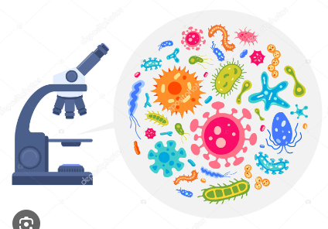
Introducción a la Microbiología
Mg. Andrea Texo
Mg. Oscar Irabuena
Año 2025

Slide 2
Definición
Etimológicamente proviene del vocabulario griego
Micro: significa pequeño
Bios: significa vida
Logos: quiere decir, estudio o tratados

Slide 3
Que estudia la Microbiología
Ciencia que estudia la diversidad y evolución de los seres vivos microscópicos
Los microorganismos y “Como funcionan”

Slide 4
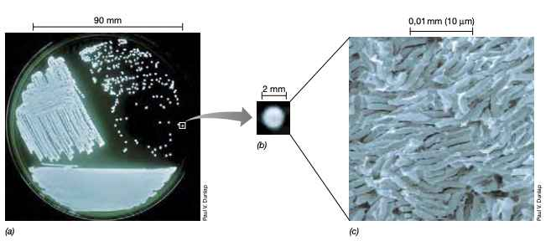
Bacterias: grupo muy grande celulas, muy pequeñas
a).colonias bioluminiscentes, (Photobacterium), en un cultivo Placa de Petri b). Una sola colonia puede contener más de 10⁷ (millones) de cálulas individuales. c)- Micrografía electrónica de barrido de células Photobacterium
Imagen tomada libro Brock ed 2014.

Slide 5
La Ciencia de la Microbiología gira entorno a 2 temas relacionados
1- Comprensión de la naturaleza y funcionamineto del mundo microbiano
2- Aplicación de nuestra comprensión del mundo bacteriano al beneficio de la humanidad y del planeta.

Slide 6
Como ciencia biológica utiliza las células microbianas para investigar los procesos fundamentales de la vida.
Se han desarrollado conocimientos complejos de las bases químicas y físicas de la vida.
Todas las células tiene mucho en común

Slide 7
Linea de tiempo de la Microbiología
1665
1676
1828
1857
1876
1884
Robert Hooke observó células microscópicas en corcho y las llamó "células"
Químico alemán Eduard Buchner descubrió que el ácido láctico se produce a partir de la fermentación bacteriana
Científico francés Louis Pasteur desarrolló la primera vacuna contra la rabia.
Louis Pasteur descubrió que la fermentación es un proceso biológico y no un proceso químico
Médico alemán Ferdinand Cohn aisló por primera vez las bacterias en un cultivo puro
Antonie van Leeuwenhoek (Holandes) Consi
derado el padre de la microscopia.
descubrió los microorganismos, que llamó animáculos

Slide 8
1943
2001
1892
1828
1961
1983
Científicos británicos Francis Crick y James Watson descubrieron la estructura de doble hélice del ADN. Este descubrimiento revolucionó la biología molecular y permitió el desarrollo de técnicas como la ingeniería genética.
Médico alemán Robert Koch descubrió la bacteria responsable de la tuberculosis, Mycobacterium tuberculosis.
Científico británico Alexander Fleming descubrió la penicilina, antibiótico natural producido por un hongo.
Científicos estadounidenses George Palade y Albert Claude descubrieron los ribosomas, responsables de la síntesis de proteínas
Científicos franceses Luc Montagnier y Françoise Barré-Sinoussi
Descubren viru VHI
Secuenciación completa del genoma humano.

Slide 9
Robert Hooke y Antonie van Leeuwenhoek
Observaron diferentes formas de vida microscópicas como levaduras, bacterias entre otros microorganismos
presentes en el agua de lluvia encharcada, fluidos corporales, superficies como suelos y rocas, entre otras.

Slide 10
Siglo XX
Se han desarrollado muchas subdisciplinas a partir de la microbiología como ciencia básica

Slide 11
Taxonomía o sistemática microbiana
Permite la agrupación y clasificación de los microorganismos.
Fisiología microbiana
Estudia los nutrientes que requieren los microorganismos y los productos que originan.
Bioquímica microbiana
Estudia los avances en el conocimiento de la estructura física y química de las células y las enzimas microbianas, junto a las reacciones que llevan a cabo.
Genética microbiana
Se ocupa del estudio de la herencia y la variación en el genoma de las bacterias

Slide 12
Evolución de la Vida en la Tierra

Slide 13
Tierra
4600 millones de años
Primeros 2000 milones de años, atmósfera anoxica
Cianobacterias, primeros fotótrofos que liberan O2
Celulas microbianas 3800 millones de años
Aumento O2, aparición vida multicelulares

Slide 14
Un poco de Historia
Organismo original
Antepasado de todos los animales, plantas, bacterias
Hace 3.900 millones de años, que es cuando surgieron las primeras formas de vida en este mundo
LUCA

Slide 15
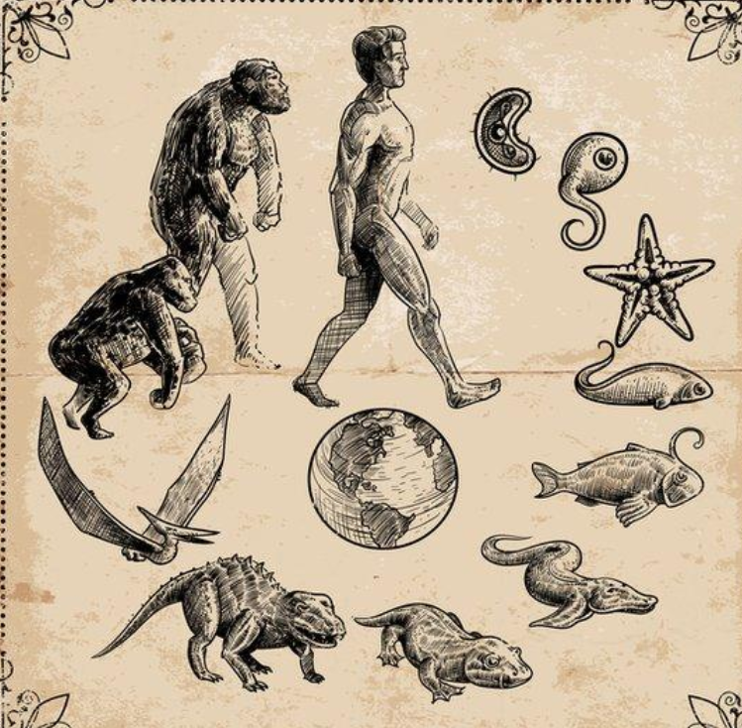
¿Quien es LUCA ?
tátaratataratataratatara…abuelo de todos los seres vivos del planeta.
Último Ancestro Común Universal: LUCA
en ingles
Antepasado más reciente que todos compartimos.
Personaje clave en la teoría de la Evolución de Darwin

Slide 16
LUCA
Precursor de los primeros organismos que poblaron la Tierra.
Tipo de organismos unicelulares que comenzaron a dividirse y a partir de ahí evolucionaron durante miles de millones de años hasta dar origen a los seres vivos que vemos hoy.
Se estima que por las características de la Tierra en esa etapa primitiva, vivían en estanques geotérmicos que podían superar los 90ºC.
Fuentes hidrotermales
Fondo de los océanos, que son grietas desde las que fluye agua caliente desde el interior de la Tierra.

Slide 17
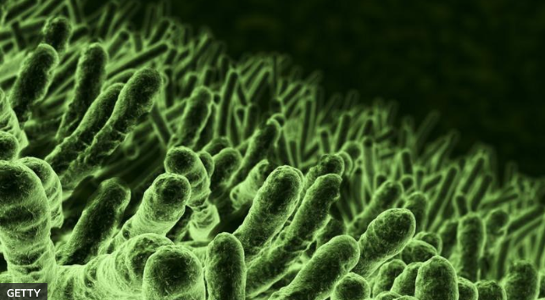
Todos los seres vivos compartimos el mismo Código Genético
de alguna manera, todos tenemos algo de LUCA.

Slide 18
ORDEN GERARQUICO DE LOS M.O

Slide 19
Categorías taxonómicas dentro del mismo sistema de clasificación siguen un orden jerárquico subordinadas entre sí: de forma que unas divisiones engloban a otras
DOMINIO
REINO
FILO
CLASE
Los dominios agrupan a los seres vivos por sus características celulares.
Los reinos los agrupan por su parentesco evolutivo

Slide 20
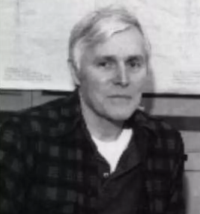
Dominios
1977. Carl Woese: Categoría superior al Reino
Archea
Bacteria
Eukarya
DOMINIO
3 linajes evolutivos.
Se diferencian por
Tipo de célula
Estructura ARN
Compuestos de menbrana

Slide 21
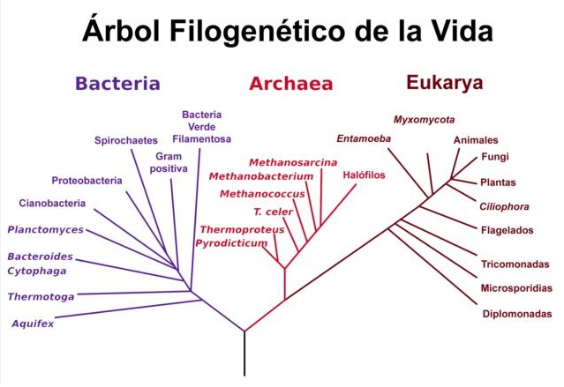
Dominios

Slide 22
ARCHEA ARCHAEBACTERIA | BACTERIA EUBACTERIA | EUKARYA EUKARYOTA
Células Prokariotas | Células Prokariotas | Son Eucariotas
Membrana compuesta por cadenas de C, ramifivadas, unidas a Glicerol por uniones de éter | Membranas compuestas de cadenas de C rectas , unidas a glicerol por uniones éster | Membranas compuestas de cadenas de C rectas unidas al glicerol por uniones éster
Pared celular no contiene peptidoglicano | Pared celular con peptidoglicano | Si tienen pared celular, no contiene peptidoglicano
Tienen rRNA, y regiones de tRNA diferentes de Bacterias y Eurakya | Tienen rRNA y regiones de tRNA diferentes a Archea y Eurakya | Tiene rRNA y regiones de tRNA claramente diferentes de Bacterias y Archea
Viven en ambientes extremos Incluye reino archaea | Incluyen reino bacteria: mycoplasmas, cyanobacterias, bacterias G + y G ➖ | Incluyen reino protistas, hongos, plantas y animales
Sensibles a ATB , que afectan a Eurakya, no sensibles a ATB que afectan a Bacterias | Sensibles a ATB antibacterianos tradicionales | No son sensibles a ATB antibacterianos tradicionales

Slide 23
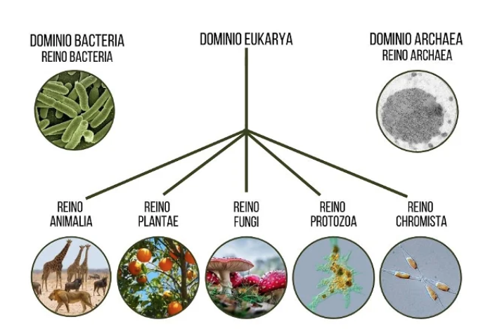

Slide 24
Diferencias entre prokariota y eucariota

Slide 25
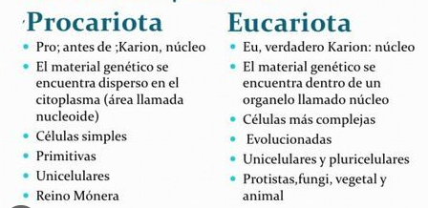

Slide 26
REINOS

Slide 27
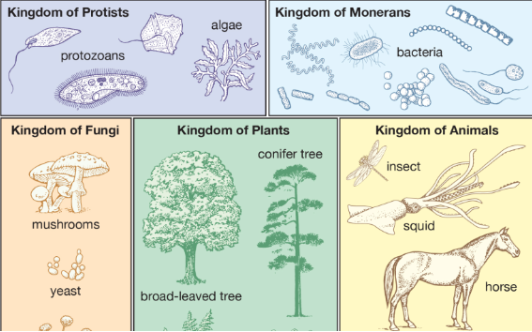
Reinos biológicos es la forma que tiene la ciencia de clasificar a los seres vivos por su relación de parentesco en la historia de la evolución

Slide 28
REINO ANIMAL
Más evolucionado
se divide en dos grandes grupos: vertebrados e invertebrados.
Características:
seres pluricelulares y eucariotas de alimentación heterótrofa, respiración aeróbica, reproducción sexual y capacidad de desplazamiento.
Más biodiversos
compuesto por mamíferos, peces, aves, reptiles, anfibios, insectos, moluscos y anélidos, entre otros.

Slide 29
REINO VEGETAL
Uno de los más antiguos
se caracteriza por su naturaleza inmóvil, pluricelular y eucariota.
Características
seres autótrofos, contienen celulosa y clorofila en sus células
Son imprescindibles para la vida en la Tierra al liberar oxígeno a través de la fotosíntesis.
Forma de reproducirse, esta
puede ser de tipo sexual o asexual.

Slide 30
REINO FUNGI
Reino de los hongos
contempla a las levaduras, los mohos y todas las especies de setas.
Características
organismos pluricelulares, aerobios, eucariotas y heterótrofos
contienen quitina en sus paredes celulares, parasitan a otros seres vivos para alimentarse y se reproducen mediante esporas

Slide 31
REINO PROTISTA
Grupo es el más primitivo de los eucariontes y de él provendrían todos los demás.
Es parafilético
contiene al ancestro común pero no a todos sus descendientes
engloba a aquellos organismos eucariotas que no se consideran ni animales, ni plantas ni hongos, como los protozoos.
Al ser tan heterogéneo resulta difícil caracterizarlo
sus integrantes tienen muy pocas cosas en común

Slide 32
REINO MONERA
Es el reino de los seres vivos microscópicos
aglutina a los organismos procariotas (arqueas y bacterias).
Presente en todos los hábitats
lo forman seres unicelulares sin núcleo definido

Slide 33
La clasificación de los cinco reinos de la naturaleza sigue siendo la más popular a día de hoy
Los últimos avances en investigación genética han propiciado nuevas revisiones y la apertura del debate entre los expertos
Es el caso del sexto reino de Carl Woese y George Fox, que en 1977 dividieron a las bacterias en dos tipos (Archaea y Bacteria)
El séptimo reino de Cavalier-Smith, que a los seis anteriores añadió un nuevo grupo para las algas llamado Chromista.

